Slide 1
Основи мережевих ІТ-технологій Лекція 2

Slide 2
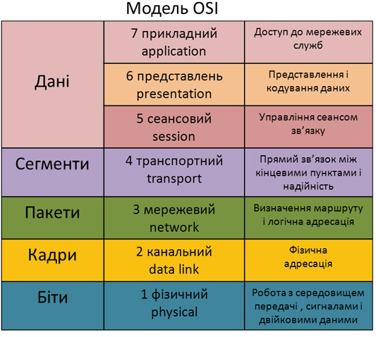
ФІЗИЧНИЙ РІВЕНЬ

Slide 3
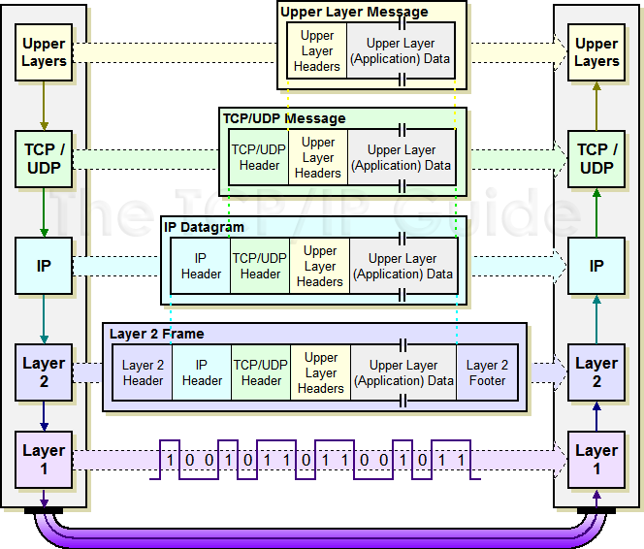

Slide 4
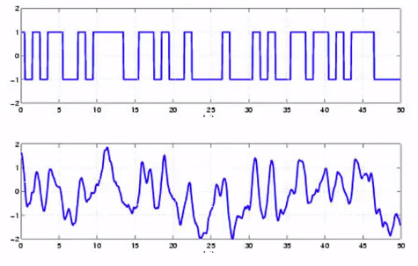
Сигнал (S)
Сигнал (S) + шум (N)
Теорема Шеннона

Slide 5
Характеристики каналу передачі:
Пропускна спроможність (біт/с)
Затримка (мс)
Кількість помилок

Slide 6
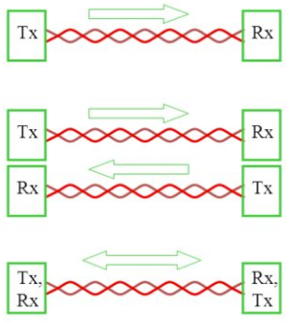
Типи каналів зв’язку за методом передачі:
Симплексний метод
Дуплексний метод
Напівдуплексний метод

Slide 7
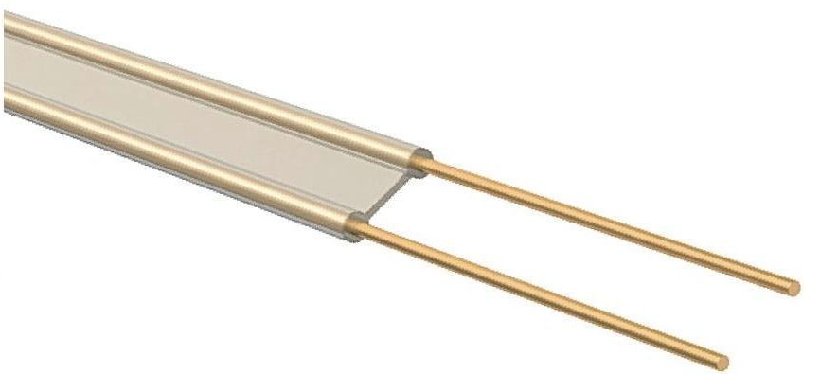
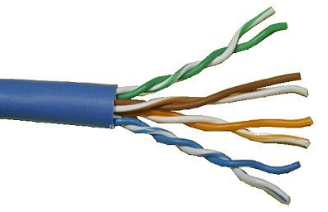
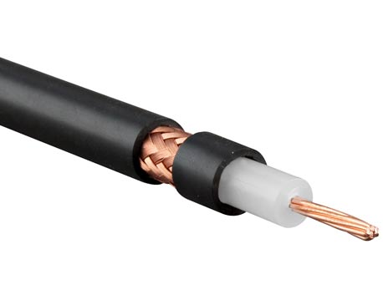
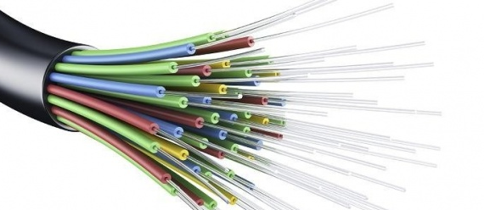
Дротові середовища передачі даних
Телефонний кабель
Звита пара
Коаксіальний кабель
Оптоволоконний кабель

Slide 8
Бездротові технології
Радіохвильові
Супутникові
Інфрачервоні

Slide 9
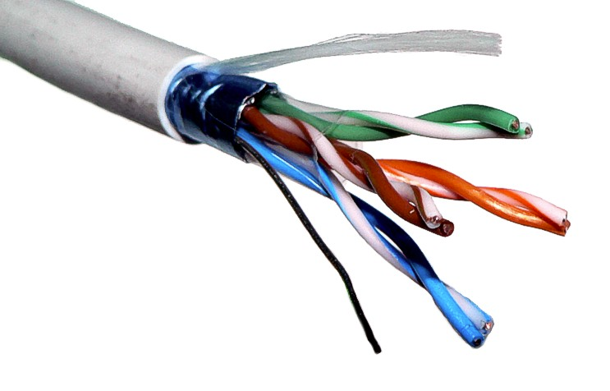
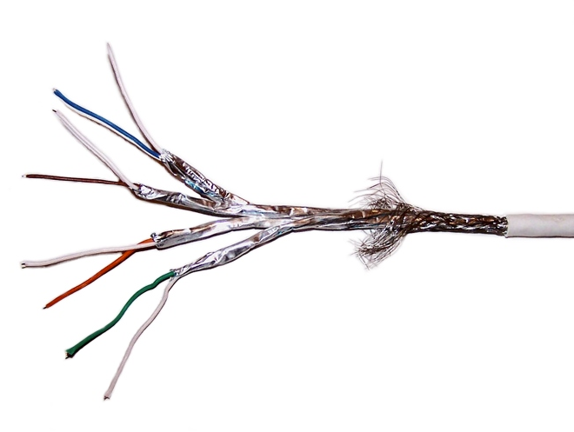
ЗВита пара

Slide 10
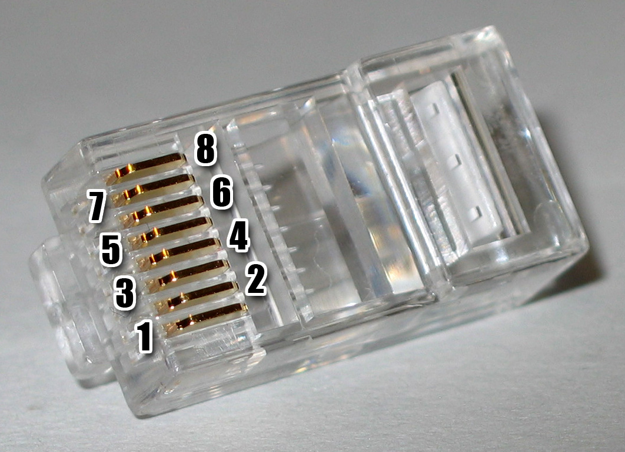
8P8C! A Не RJ45!

Slide 11
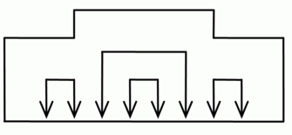
Прямий кабель

Slide 12
Перехресний кабель (крос)
Варіант для 100мбіт/с
Варіант для 1000мбіт/с

Slide 13
Але все це можна не заучувати, тому що є
Auto-MDI(X)
і його підтримують абсолютна більшість мережевих пристроїв

Slide 14
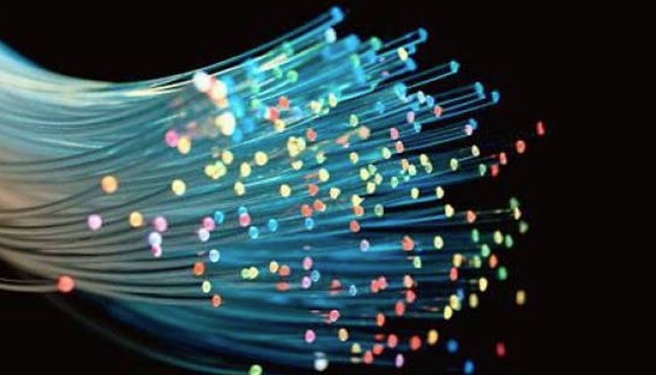
ОПТОВОЛОКНО

Slide 15
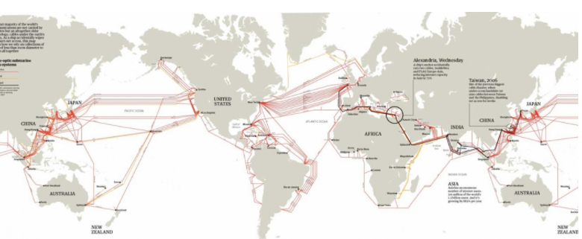
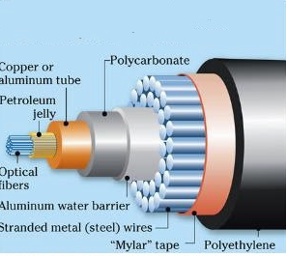
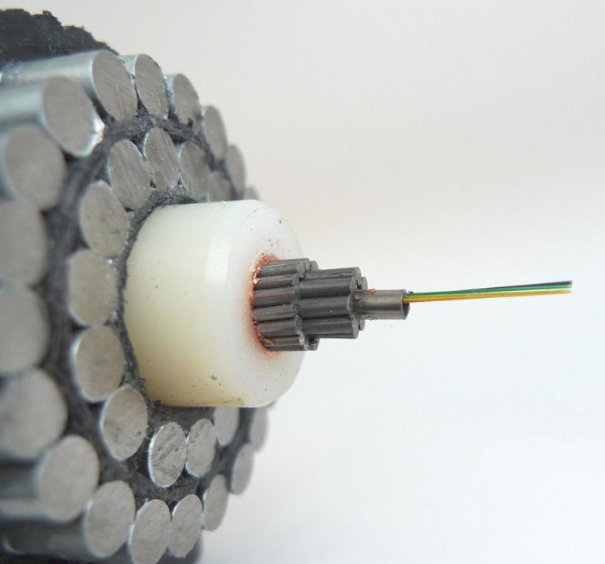
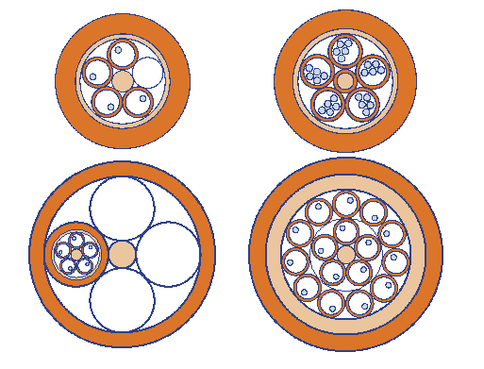

Slide 16
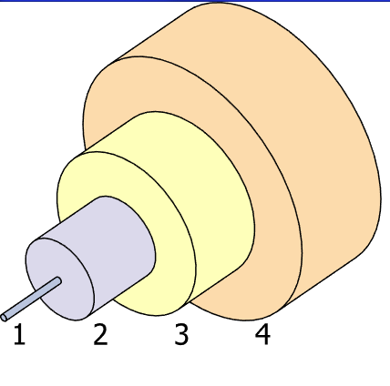
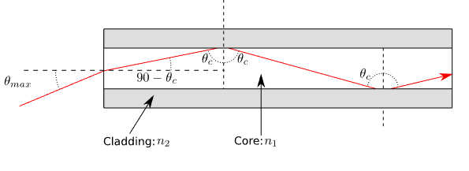
Повне внутрішнє відбиття
Структура типового одномодового волокна.
1. Серцевина: 8 µm діаметр 2. Оболонка: 125 µm діаметр 3. Буфер: 250 µm діаметр 4. Обшивка: 400 µm діаметр
Одномодове волокно
Багатомодове волокно
Градієнтне волокно

Slide 17
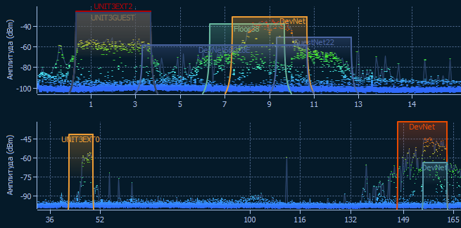
Радіохвилі
Bluetooth
Сигнал передається у всі напрямки
Багато приймачів
Завади від багатьох джерел
Wi-Fi
WiMAX
GSM
3G
LTE
Супутникові технології

Slide 18
Дякую за увагу!

